Slide 1
GENEL KOLLUKLA İLİŞKİLER
TÜRKLER ÖZEL GÜVENLİK

Slide 2
KOLLUK ÖZEL GÜVENLİK
  Genel Güvenlik
Ülke güvenliği sınırlarında Milli Savunma Bakanlığı'na bağlı Askeriye unsurlar tarafından, Ülke sınırları içerisinde ise İçişleri Bakanlığı tarafından sağlanmaktadır.
Memleketin genel Emniyet ve asayiş işlerinden İçişleri Bakanlığı sorumludur İçişleri Bakanı bu işleri kendi kanunları dairesinde Hareket eden Emniyet Genel Müdürlüğü Jandarma Genel Komutanlığı ve Sahil Güvenlik Komutanlığı vasıtasıyla yerine getirir Gerekirse diğer bütün kolluk teşkilatı Vasıtasıyla İfa ve lüzum halinde Cumhurbaşkanı kararı ile Ordu kuvvetlerinden istifade eder. (3201 Sayılı Emniyet Teşkilatı Kanunu Madde 1)

Slide 3
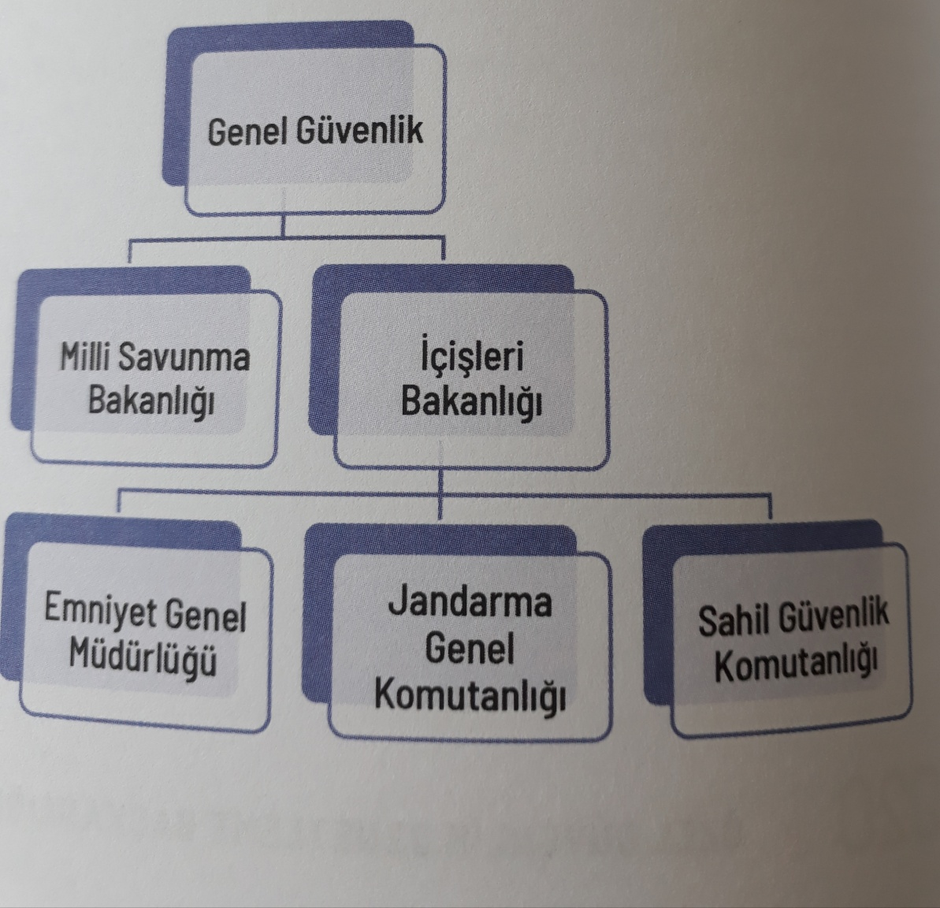

Slide 4
  Kolluk Çeşitleri
Kolluk Teşkilatı Genel ve özel olmak üzere iki kısma ayrılır.
1.2.1 Genel Kolluk
a. Polis
Kamu güvenliğini şahıs tasarruf emniyetini ve dokunulmazlığını korur. Halkın ırz, can ve malını muhafaza ile kamunun istirahatını temin eder.
Polis yardım isteyenlere Yardıma ihtiyacı olan çocuk sakat ve güçsüzlere yardım eder.
b. Jandarma
Emniyet ve asayiş ile Kamu düzenini sağlamak Korumak ve kollamak Kaçakçılığı men, takip ve tahkik etmek Suç işlenmesini önlemek Için Gerekli tedbirleri almak ve uygulamak Ceza infaz kurumları ve Tutuk evlerinin Korunmalarını yapmak ile görevlidir.
c. Sahil Güvenlik
Türkiye Cumhuriyeti'nin bütün sahillerinde iç suları olan Marmara Denizi İstanbul ve Çanakkale boğazlarından liman ve körfezlerinde , Karasularında Münhasır ekonomik bölgesi ile Ulusal ve uluslararası hukuk kuralları uyarınca Egemenlik ve denetimi altında bulunan Deniz alanlarında Kanunlarla ve Cumhurbaşkanlığı kararnameleri ile Kendisine verilen Görevleri uygulamak ve yetkileri kullanmak.
Genel kurulun genel emniyetle ilgili başlıca iki görevi vardır
-Suç işlenmesini önlemek (idarî)
- İşlenmiş olan bir suç hakkında ceza muhakemesi Kanunu ille diğer kanunlarda yazılan görevleri yapmaktır. (Adli)

Slide 5
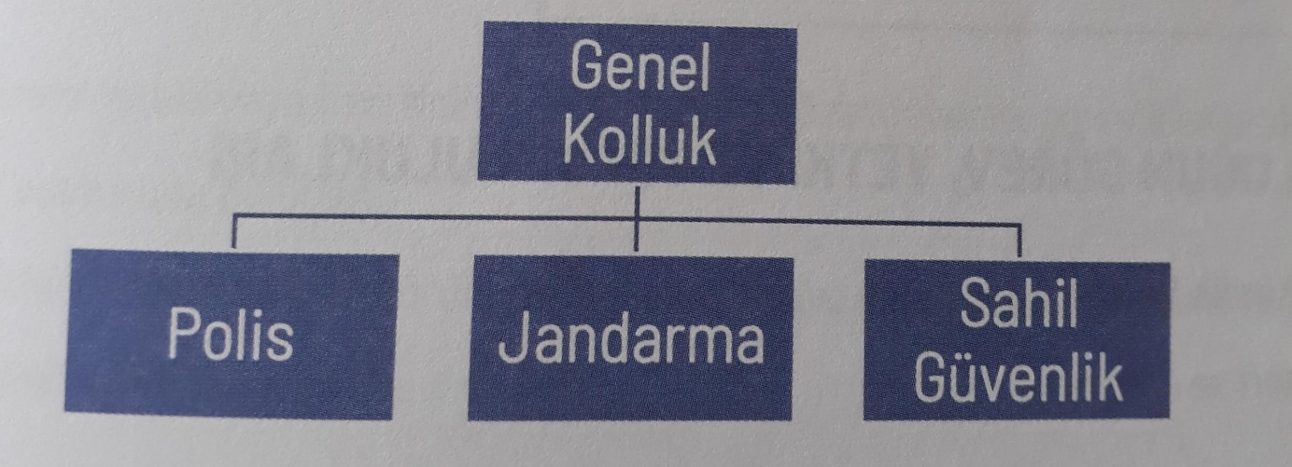

Slide 6
1.2.2 Özel Kolluk
Genel kolluk haricinde kalan ve özel kanunlara göre kurulup belli görevleri yerine getiren kolluk görevlileridir. Gümrük muhafaza orman muhafaza belediye zabıtası Liman zabıtası köy korucuları ve gemi kaptanlarıdır.
  Özel Güvenlik
5188 sayılı kanun kapsamında kişi kurum ve kuruluşların güvenliğini sadece görevli oldukları süre içinde ve görev olanları alanlarında sağlayan ve kamu güvenliğini tamamlayıcı mahiyette hizmet veren görevlileridir.
Özel güvenlik görevlilerince korunan yerler aynı zamanda genel kolluğun yetkili ve sorumlu olduğu alanlardır yani özel güvenliğin sorumlu olduğu alanlarda genel kolluk her zaman için mevzuat dahilinde adli ve idari yönden müdahaleye yetkilidir.

Slide 7
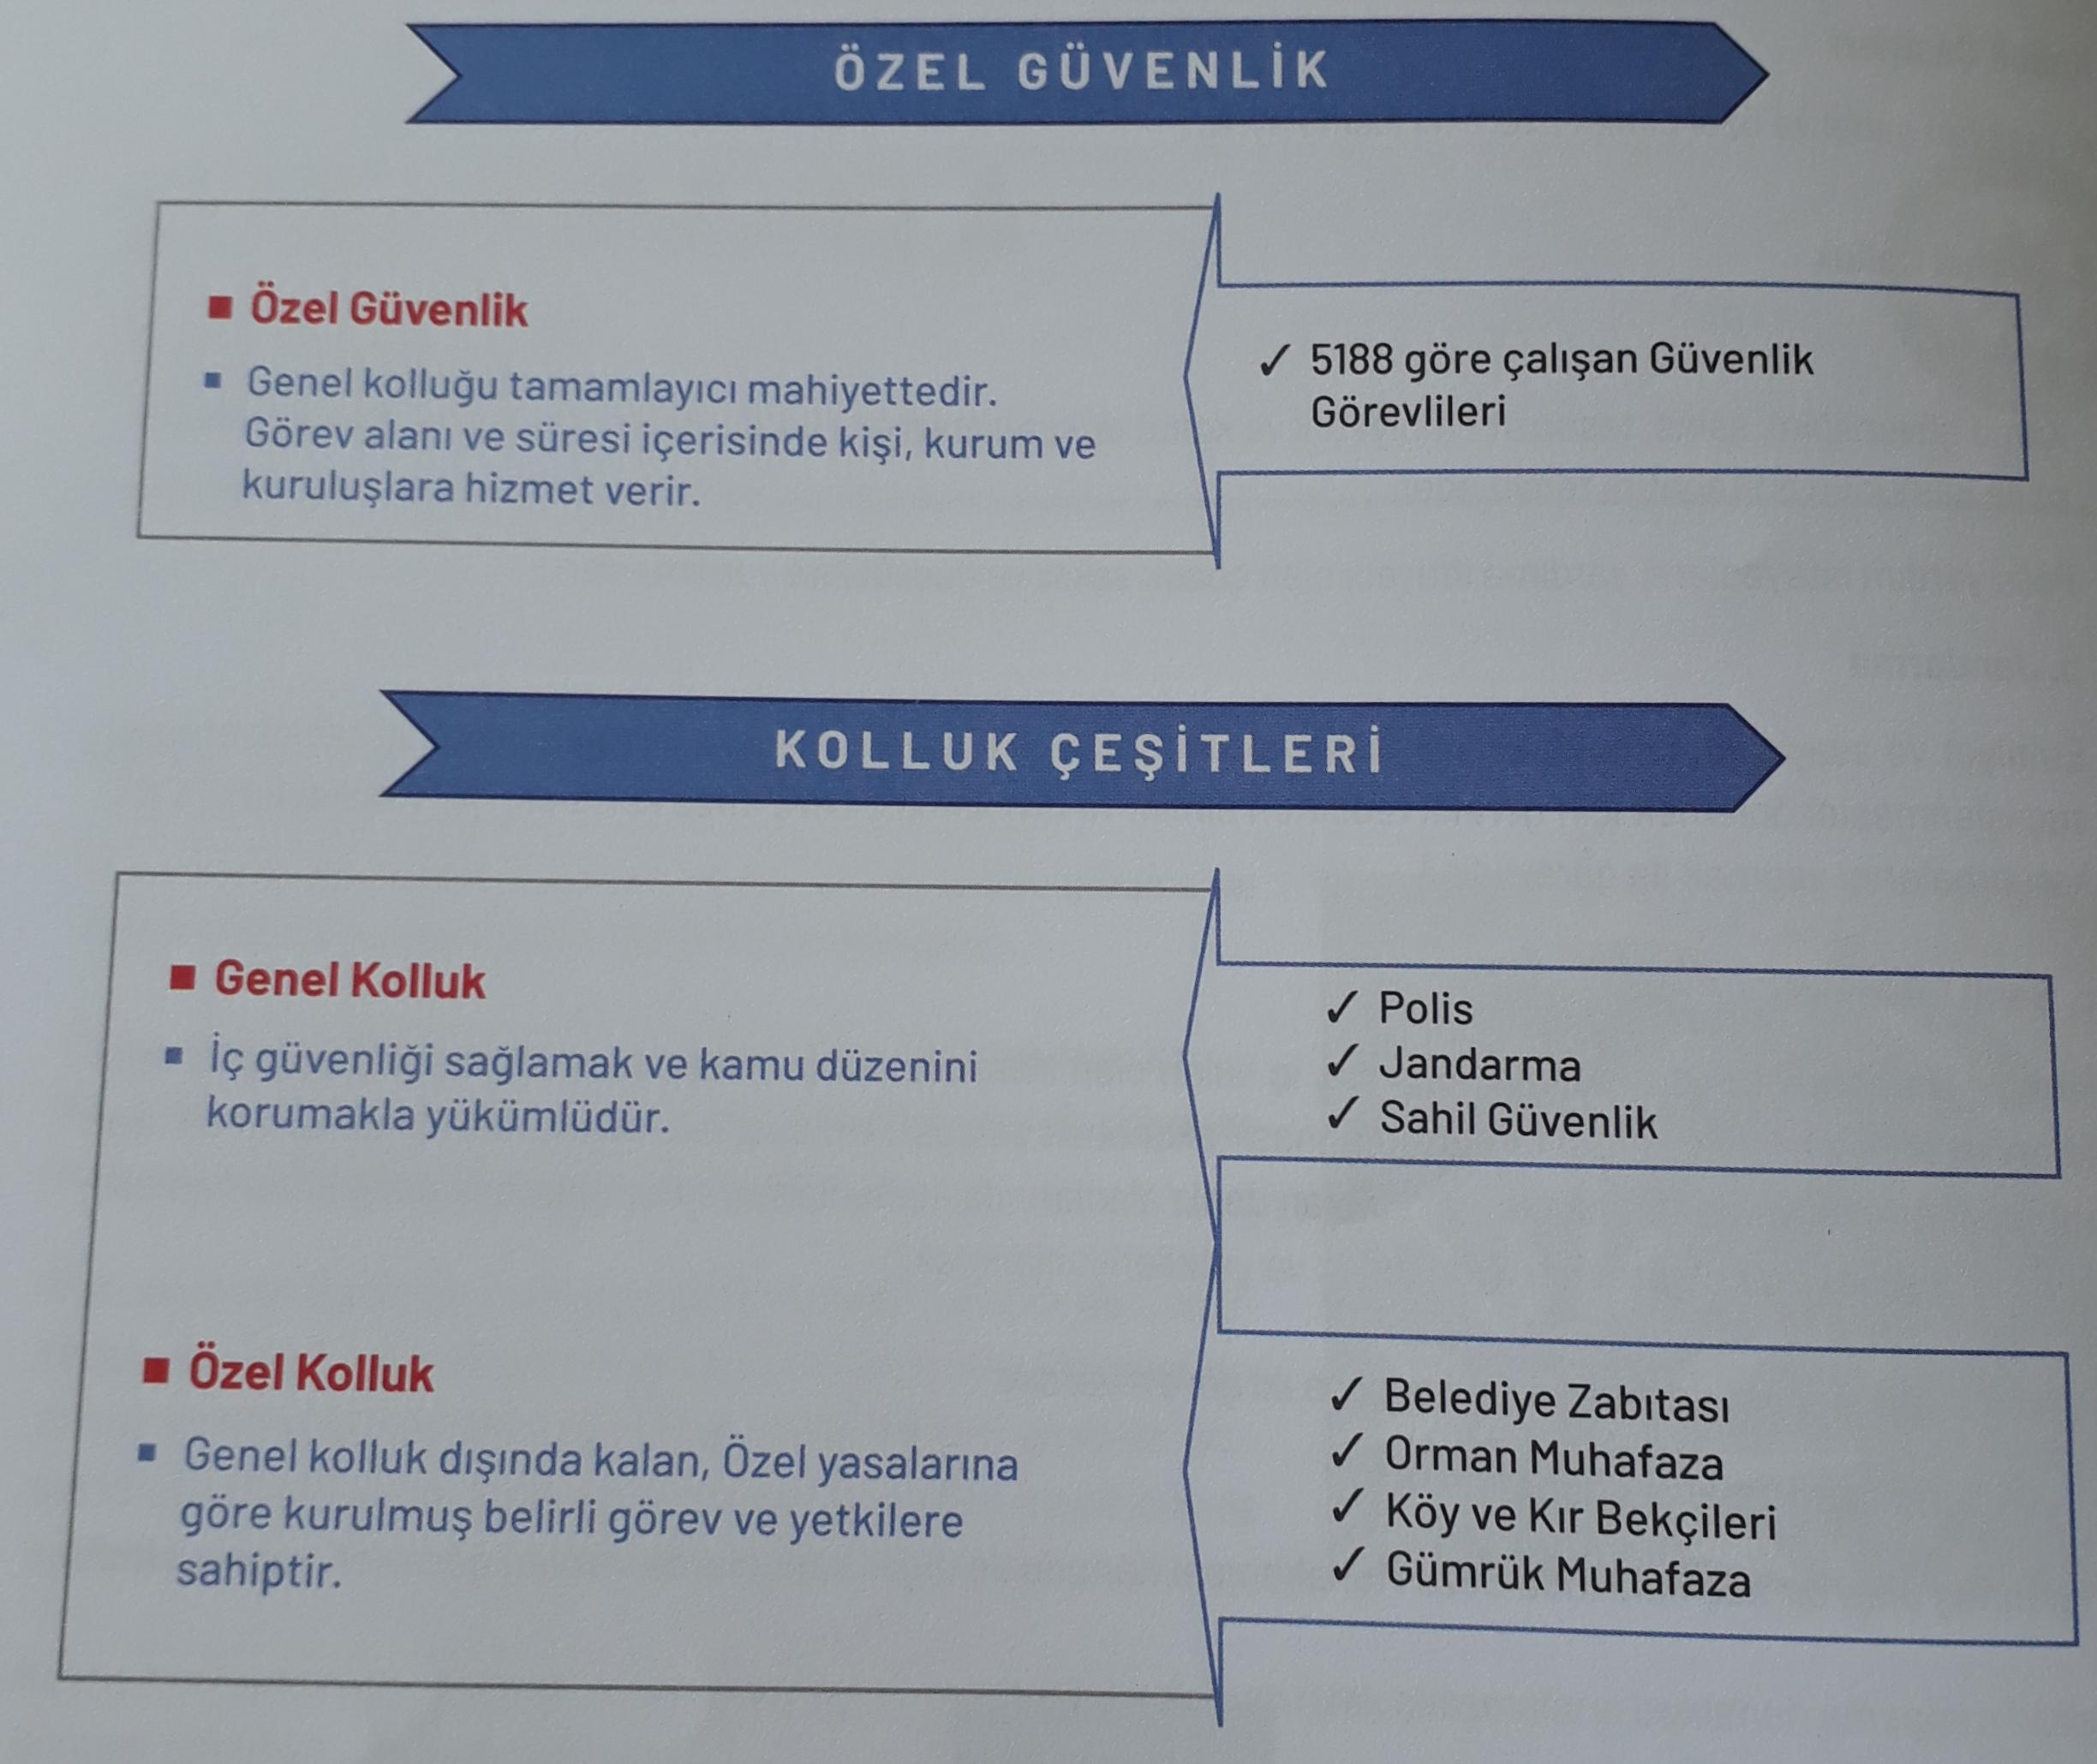

Slide 8
GENEL KULLUĞUN GÖREV, YETKİ VE SORUMLULUKLARI
Durdurma ve kimlik sorma
Genel Kolluk, kişileri ve araçları;
  Bir suç veya kabahatin işlenmesini önlemek
  Suç işlendikten sonra kaçan faillerin yakalanmasını sağlamak işlenen suç veya kabahatlerin faillerinin kimliklerini tespit etmek
  Hakkında yakalama emri ya da zorla getirme kararı verilmiş olan kişileri tespit etmek.
  d)Kişilerin hayatı vücut bütünlüğü veya mal varlığı bakımından ya da topluma yönelik mevcut veya muhtemel bir tehlikeyi önlemek amacıyla durdurabilir duruma yetkisini kullanabilmesi için polisin tecrübesine ve içinde bulunulan durumdan edindiği izlenime dayanan Makul bir sebebin bulunması gerekir. Süreklilik arz edecek fiili durum ve keyfilik oluşturacak şekilde duruma işlemi yapılamaz polis durdurdu kişiye durdurma sebebini bildirir ve durdurma Sebebine ilişkin sorular sorabilir; kimliğini veya bulundurması gerekli diğer belgelerin ibraz edilmesi isteyebilir durdurma suresi durup durma sebebi esas teşkil eden işlemin gerçekleştirilmesi için zorunlu olan süreden fazla olamaz. Durdurma sebebin ortadan kalkması halinde hislerim ve araçların ayrılmalarına izin verilir.

Slide 9
  Polis durdurdu kişi üzerinde veya aracında silah veya tehlike oluşturan diğer bir eşyanın bulunduğu hususunda yeterli şüphenin varlığı halinde kendisine veya başkalarına zarar vermesini önlemek amacına yönelik Gerekli tedbirleri alabilir. Bu amaçla kişinin üzerindeki elbisenin çıkarılması veya aracın Dışarıdan bakıldığında İçerisi görünmeyen bölümlerin açılması istenemez.
Ancak el ile dıştan kontrol hariç kişinin üstü ve eşyası ile aracının Dışarıdan bakıldığında İçerisi görünmeyen bölümlerinin aranması İçişleri Bakanlığı tarafından belirlenecek esaslar dahilinde mülki amirin görevlendireceği kolluk amirinin yazıyla teyit edilmek üzere sözlü emri ile yapılabilir kolluk amirinin kararı 24 saat içinde görevli hâkimin onayına sunulur. Bu şekilde yapılan araç aramalarına ilişkimi olarak kişiye arama gerekçesini de içeren bir belge verilir. Bu kanun ve diğer kanunların verdiği görevlerin yerine getirilmesi sırasında polis tarafından gerekli işlemler için durdurulan kişiler ve araçlarla ilgili hükümler saklıdır.

Slide 10
Polis görevini yerine getirirken kendisini polis olduğunu belirleyen belgeyi gösterdikten sonra kişilere kimliğini sorabilir. Bu kişilere kimin üst patlamaları hususunda gerekli kolaylık gösterilir. Belgesinin bulunmaması açıklamada bulunmakta kaçınması veya gerçeğe aykırı beyanda bulunması Dolayısıyla ya da Sair surette kimliği belirlenemeyen kişi tutularak durumdan derhal Cumhuriyet Savcısı haberdar edilir. Bu kişi kimliği açık bir şekilde anlaşılınca ya kadar gözaltına alınır ve gerekirse tutuklanır. Gözaltına ve tutuklanmaya karar verme yetkisi ve usulü bakımından 5271 sayılı ceza mahkemesi kanunu hükümleri uygulanır kimliğinin tespiti amacıyla tutulan kişiye kimliği tespit edildikten sonra bir talepte bulunması halinde Bu amaçla tutulduğuna ve Tutulma süresine dair bir belge verilir Sen kimliğinin belirlenmesi durumunda Bu nedenle gözaltına alınma veya tutuklanma haline derhal son verilir. Nüfusa kayıtlı olmadığı için kimliği tespit edilemeyen kişilerin nüfusa kayıtlarının semin için gerekli işlemler yapıldıktan sonra fotoğraf ve parmak izi tespit edilerek kayda alınır. Kimliği tespit edilemeyen kişinin yabancı olduğunun anlaşılması halinde 5682 sayılı Pasaport Kanunu ve 5683 sayılı yabancıların Türkiye’de ikamet ve seyahatleri hakkında kanun hükmlerine göre işlem yapılır.

Slide 11
Parmak izi ve Fotoğrafların Kayda Alınması
Polis;
  Gönüllü,
  Her çeşit silahlı ruhsatı sürücü belgesi, pasaport veya pasaport yerine geçen Belge almak için başvurularda bulunan,
  Başta polis olmak üzere genel veya özel kolluk görevlisi ya da özel güvenlik görevlisi olarak istihdam edilen,
  Türk vatandaşlığına başvuruda bulunan,
  Sığınma talebinde bulunan veya gerekli görülmesi halinde ülkeye giriş yapan sair yabancı
  Gözaltına alınan kişilerin parmak izi alınır.
Sisteme kayıtlı olan parmak izi ve fotoğraflar kişinin ölümünden itibaren 10 yıl ve her halde kayıt tarihinden itibaren 80 Yıl geçtikten sonra sistemden silinir.

Slide 12
Umuma Açık istirahat ve Eğlence Yerlerinin Denetimi
  Faaliyetten geçici olarak Men edildiği halde süresinden önce açılan
  Açık ve kapalı bulmaca saatlere uymayan
  Meri mevzuatta belirtilen yasaklara uymadığı tespit edilen,
  Mevzuat hükümlerine aykırı olarak işletilen işyerlerinin işletmecilerine idari işlem uygulanır.
Önleme Araması
Polis tehlikeli veya suç işlenmesinin önlenmesi amacıyla Usulüne göre verilmiş sulh Ceza Hakiminin kararı veya bu sebeplere bağlı olarak gecikmesinde sakınca bulunan hallerde mülki amirin vereceği yazılı emirle ; kişilerin üstlerini araçlarını özel kağıtlarını ve eşyalarını Arar; alınması gereken tedbirleri alır suç delillerini koruma altına alarak 5271 sayılı ceza muhakemesi kanunu hükümlerine göre gerekli işlemleri yapar.

Slide 13
Arama talep yazısında arama için makul sebeplerin oluşturduğunun gerekçeleriyle birlikte gösterilmesi gerekir. Arama kararında ve emirinde;
Arabanın sebebi,
Aramanın konusu ve kapsamı
Aramanın yapılacağı yer
Aramanın yapılacağı zaman ve geçerli olacağı süre belirtilir.
Önleme araması aşağıdaki yerlerde yapılabilir:
2911 sayılı toplantı ve Gösteri yürüyüşleri kanun kapsamına giren toplantı ve Gösteri yürüyüşlerini yapıldığı yerin yakın çevresinde.
Özel hukuk tüzel kişileri ile kamu kurumu niteliğindeki meslek kuruluşları veya sendikaların genel kurul toplantılarının yapıldığı yerin yakın çevresinde.
Halkın topluca bulunduğu veya toplanabileceği yerlerde.
Eğitim ve öğretim özgürlüğünün sağlanması için her derecede eğitim ve öğretim kurumlarının idarecilerinin talebiyle ve meri mevzuat dahilinde Yükseköğretim kurumlarında içinde bunların yakın çevreleri ile giriş ve çıkışlarında
Umumi veya Umuma açık yerlerde
Her türlü toplu taşıma araçlarında seyreden taşıtlarda.

Slide 14
Konutta yerleşim yerinde ve kamuya açık olmayan işyerlerinde ve eklentilerinde önleme araması yapılamaz. Spor karşılaşması miting konser Festival toplantı ve gösteri yürüyüşü düzenlendiği ne ya aniden tokluk toplulukların oluşturduğu hallerde gecikmesinde sakınca bulunan hal var sayılır.
Polis tehlikenin önlenmesi veya bertaraf edilmesi amacıyla güvenliğini sağladığı bina ve tesislere gelenlerin; herhangi bir Emir veya karar olmasına bakılmaksızın üstünü aracını ve eşyasını teknik cihazlarla, gerektiğinde el ile kontrol etmeye ve aramaya yetkilidir. Bu yerlere girmek isteyenler kimliklerini sorulmaksızın ibraz etmek zorundadırlar. Uluslararası antlaşma hükümleri saklıdır.
Önleme aramasının sonucu, arama kararı veya emri veren merci veya makama bir tutanakla bildirilir.

Slide 15
Men Yetkisi
Polis;
  Genel ahlak ve edep kurallarına aykırı olarak utanç verici ve toplum düzeni bakımından Tasvip edilmeyen tavır ve davranışta bulunanlar ile bu nitelikte Söz şarkı müzik veya benzeri gösteri yapanları,
  Çocuklar kız ve kadınlar ile genç erkeklere söz veya herhangi bir şekilde sarkıntılık edenleri, kötü alışkanlıkları ve her türlü ahlaksızlığa yönelten ve teşvik edenleri,
  Genel ahlak ve edebe aykırı mahiyette her türlü sesli ve görüntülü eserleri, kaydedildiği meteyale bakılmaksızın üreten ve satanları, herhangi bir müracaat veya şikayet olmasa bile engeller davranışlarının devamını durdurarak yasaklar.
  Kanuni istisnalar saklı kalmak üzere eğlence oyun içki ve benzeri amaçlı Umuma açık ve Açılması izne bağlı yerlerde 18 yaşından küçükler çalıştırılamaz polis bar, pavyon, gazino , meyhane gibi İçkili yerler ile kıraathane ve oyun oynatılan benzeri yerlere yanlarında Veli ve vasileri olsa bile 18 yaşını doldurmamış küçüklerin girmesini meneder
  Şehir ve kasabalarda gerek Mesken içinde ve gerek dışında saat 24’ten sonra her ne suretle olursa olsun civar halkının rahat ve huzurunu bozacak surette gürültü yapanlar polisçe menolunur.
  Polis Sokak Meydan ve umuma mahsus yerlerde düzeni sağlar ve Karayolları Trafik kanununda ki şartlara uygun olmayan ulaşım araçlarını işletmekten ve bu araçlara sarhoş olarak veya ulaşım düzen ve güvenliğini bozacak şekilde idare edenleri çalışmaktan meneder
  Bir yayım için abone yazmak veya bunlar için yazı resim ilan gibi bir madde kabul etmek amacıyla matbuat kanuna göre alınız izin olmaksızın idare evlerinin başında dolaşanlar veya dolaştırılanlar şantajdan veya böyle bir harekette dolandırıcılık sıfatıyla takibat altında bulunanlar; polisçe bu yolda çalışmaktan menedilir.

Slide 16
Koruma Altına Alma, Uzaklaştırma ve Yakalama
Polis;
  Suçüstü halinde veya gecikmesinde sakınca bulunan diğer hallerde suç işlediğine veya suça teşebbüs edildiğine dair haklarında kuvvetli iz eser emare veya delil bulunan şüphelileri,
  Haklarında yetkili mercilerce verilen yakalama veya tutuklama kararı bulunanları ,
  Halkın rahatını bozacak veya Rezalet çıkaracak derecede sarhoş olanların veya sarhoşluk halinde başkalarına saldıranları yapılan uyarılara rağmen bu hareketlerine devam edenler ile başkalarına saldırmaya yelkenleri ve kavga edenleri,
  Usulüne aykırı şekilde ülkeye giren ya da haklarında sınır dışı etme veya geri verme kararı alınanları,
  Polisin Kanunlara uygun olarak aldığı tedbirlere karşı gelenleri, direnenleri ve görev yapmasını engelleyenleri

Slide 17
  Bir kurumda tedavi eğitim ve ıslahı için kanunlarla ve yasanın uygulanmasını gösteren cumhurbaşkanınca çıkarılan yönetmelikte belirtilen esaslara uygun olarak alınan tedbirlerin yerine getirilmesi amacıyla toplum için tehlike teşkil eden akıl hastası uyuşturucu madde veya alkol bağımlısı serseri veya hastalık bulaştırabilecek kişileri ,
  Haklarında gözetim altında ıslahına veya yetkili merci önüne çıkarılmasına karar verilen küçükleri,
  Başkalarının can güvenliğini tehlikeye düşünenleri eylemin veya durumun niteliğine göre koruma altına alır uzaklaştırır ya da yakalar ve gerekli kanun işlemleri yapar yakalanması belirli bir usule bağlanmış kesirlerle ilgili kanun hükümleri saklıdır. Yakalanan kişilerin kaçması veya saldırıda bulunmasının önlenmesi bakımından kişinin sağlığına zarar vermeyecek şekilde her türlü tedbir alınabilir.

Slide 18
Polisin;
Kanun ve usulü dairesinde verdiği emre itaatsizlik ve aldığı tedbirlere uymayanlar,
Görev yaparken polise karşı koyan veya görevinden alıkoymak amacıyla polise zorla karşı koyan ve yakalanmadıkları takdirde hareketlerinde devam etmeleri beklenen şahıslar, karakola götürülüp haklarında tanzim olunacak evrakla beraber adliyeye verilirler.

Slide 19
Kayıp Çocukların Araştırılması
Kaybolan çocukların bulunması amacıyla polis Sulh Ceza hakiminin veya gecikmesinde sakınca bulunan hallerde mülki İdare amirinin yazılı veya sonradan yazılı hale getirilmek üzere sözlü emri ile kayıp çocuğa ayet veya başkasına ait olmakla birlikte kayıp çocuk tarafından kullanılan her türlü banka hesap hareketlerini talep edebilir Telekomünikasyon yoluyla iletişimi denetleyebilir ve sinyal bilgilerinin değerlendirebilir Tedbir kararı en çok 1 ay için verilebilir Ancak bu süre bir defaya mahsus olmak üzere bir ay daha uzatılabilir mülki İdare amirinin kararı derhal mahkemenin onayına sunulur. Mahkeme kararını en geç 24 saat içinde verir.

Slide 20
Zor Kullanma Yetkisi
Polis görevini yaparken direnişle karşılaşması halinde bu direnişi kırmak amacıyla ve kıracak ölçüde zor kullanmaya yetkilidir.
Zor kullanma yetkisi kapsamında direnmenin mahiyetine ve derecesine göre ne direnenleri etkisiz hale getirecek şekilde kademeli olarak artan nispette bedeni kuvvet maddi güç ve Kanuni şartları gerçekleştirdiğinde silah kullanabilir.
Bedeni kuvvet: polisin direnen kişilere karşı veya eşya üzerinde doğrudan doğruya kullandığı bedenin gücü
Maddi güç: polisin direnen kişilere karşı veya eşya üzerinde bedenî kuvvetin dışında kullandığı kelepçe, cop, basınçlı veya boyalı su göz yaşartıcı gazlar veya tozlar, fiziki engeller polis köpekleri ve adları ile Sair hizmet araçlarını ifade eder.

Slide 21
-
Zor kullanmadan önce ilgililere direnmeye devam etmeleri halinde doğrudan doğruya zor kullanacağı İhtar yapılır. Ancak direnmenin mahiyeti ve derecesi göz önünde bulundurularak, ihtar yapılmadan da zor kullanabilir.
Polis zor kullanma yetkisi kapsamında direnmeyi etkisiz kılmak amacıyla kullanacağı araç ve gereç ile kullanacağı zorun derecesini kendisi takdir ve tayin eder ancak toplu kuvvet olarak müdahale edilen durumlarda zor kullanmanın derecesi ile kullanılacak araç ve gereçler müdahale eden kuvvetin amiri tarafından tayin ve tespit edilir polis kendisine veya başkasına yönelik bir saldırı karşısında zor kullanmaya ilişkin koşullara bağlı kalmaksızın 5237 sayılı Türk Ceza Kanununun meşru savunma ya ilişkin hükümleri çerçevesinde savunmada bulunur.

Slide 22
Silah Kullanma Yetkisi
Polis;
  Meşru savunma hakkının kullanılması kapsamında
  Bedeni kuvvet ve maddi güç kullanarak etkisiz hale getiremediği direniş karşısında bu direnişi kırmak amacıyla ve kıracak ölçüde,
  Hakkında tutuklama gözaltına alma zorla getirme kararı veya yakalama emri verilmiş olan kişilerin ya da suçüstü halinde şüphelinin yakalanmasını sağlamak amacıyla ve sağlayacak ölçüde
  Kendisine veya başkalarına işyerlerine konutlara kamu binalarına okullara yurtlara ibadethanelere araçlara ve kişilerin tek tek veya toplu halde bulunduğu açık veya kapalı alanlara molotof patlayıcı yanıcı yakıcı boğucu yaralayıcı ve benzeri silahlarla saldıran veya saldırıya teşebbüs edenlere karşı saldırıyı etkisiz kılmak amacıyla ve etkisiz kılacak ölçüde silah kullanmaya yetkilidir.

Slide 23
Polis silah kullanmadan önce kişiye duyabileceği şekilde “dur" çağrısında bulunur. Kişinin bu çağrıya uymayarak kaçmaya devam etmesi halinde önce uyarı amacıyla silahla ateş edilebilir. Buna rağmen Kaçmak da ısrar etmesi Dolayısıyla ele geçirilmesinin mümkün olmaması halinde ise kişinin yakalanmasını sağlamak amacıyla ve sağlayacak ölçüde silahla ateş edilebilir. Polis direnişi kırmak ya da yakalamak amacıyla zor veya silah kullanma yetkisini kullanırken kendisine karşı silahla saldırıya teşebbüs edilmesi halinde, silahla saldırıya teşebbüs eden kişiye karşı saldırı tehlikesini etkisiz kılacak ölçüde duraksamadan silahla ateş edebilir.
Konut işyeri ve Eklentilerine Girme
Genel kolluk İmdat istemesi veya yangın su baskını ve boğulma gibi büyük tehlikelerin haber verilmesi veya görülmesi halleri ile ağır cezalı bir suçun işlenmesine veya yapılmakta devam olunmasına mani olmak için konutlara işyerlerine ve eklentilerine girebilir.

Slide 24
Üniversite Binalarına ve Eklentilerine Girme
Genel kolluk aşağıda yazılı hallerde üniversite bağımsız fakülte veya üniversiteye bağlı kurumların binalarına veya bunların eklerine girebilir.
  Üniversite binaları veya ekleri içinde, kurumun imkanlarına önlenmesi mümkün görünmeyen olayların çıkması ihtimali karşısında rektör acele hallerde de dekan veya bağlı kuruluş yetkililerinin genel kolluktan yardım talep etmeleri halinde,
  Herhangi bir davet veya izne bağlı olmaksızın suç ve suçluların kovuşturulması için her zaman ilgili kurumlar kovuşturma Dolayısıyla genel kolluk kuvvetlerine gereken her türlü yardım ve kolaylığı göstermekle yükümlüdürler.
Özel Kolluğun Yetkilerini Kullanma
Özel kolluk teşkilatı olan işlerde bu teşkilata mensup memur bulunmadığı yerlerde polis bunlara ait kulluk görevlerini yapmaya yetkilidir.

Slide 25
Mesken ve İşyerlerinden Ayrılmalarını İsteme Yetkisi
Polis aşağıdaki hallerde gerekli görülen kişilerden
  Devletin bütünlüğü genel güvenliği ve anayasa düzeni ile kaçakçılık ve uyuşturucu maddelerle ilgili olarak yaptığı suç soruşturmaları sırasında ifadesine başvurulacak olanlara
  Vatandaşlık durumu ile 2559 sayılı kanun 17. Maddesinde belirtilen kimlik tespiti yapılıncaya kadar tespit edilmiş olan ikametgah veya iş adreslerinden ayrıl mamalarını yazılı olarak isteyebilir bunların bulunabilecekleri yeni adreslerini bildirmeleri şartıyla o yerden ayrılmalarına mahallin en büyük Mülki amirinin yazılı emri ile izin verilir.

Slide 26
Polisin Mülki Sınırları içerisinde Suça Müdahale Yetkisi
Polis görevli bulunduğu Mülki sınırlar içinde hizmet branşı yeri ve zamanına bakılmaksızın Bir suçla karşılaştığında suça El koymak önlemek sanık ve suç delillerinin tespit muhafaza ve yetkili genel kolluğa teslim etmekle görevli ve yetkilidir.
Bu madde hükmü gereğince bir suça müdahale eden polise karşı işlenen suçlar görevli memura karşı işlenmiş suç müdahalede bulunan polisin işlediği suçlar ise görevli memurun işlediği suç sayılır.
Bu sebeple Özel güvenlik görevlileri tarafından görev yaptıkları alana gelen genel kolluktan silahlarını emaneti almak istemeleri yasaya aykırıdır.

Slide 27
Polisin Bölgesi Dışında Görevlendirme
Genel Güvenlik kaçakçılık ve uyuşturucu maddelerle ilgili önemli olayları takip etmek gerekiyorsa müdahale ederek soruşturmasını yapmak üzere;
  İçişleri bakanlığınca doğrudan veya ilgili valinin talebi üzerine merkez personelinden ekipler(timler) görevlendirilebilir.
  Yukarıdaki Bent hükmüne uygun olarak bir ilde soruşturması yapılan olayın aydınlatılması delillerin toplanması sanıkların yakalanması başka illerde de araştırma ve soruşturma yapılmasını gerektiriyorsa iller arasında ilgili valiliklerce ekipler görevlendirilebilir bu ekiplerin polis yetkilerini kullanması polis bölgesi sınırları ile kayıtlı değildir.
Bu ekipler görev yaptıkları mahallin en büyük Mülki amirine bilgi vermek zorundadırlar görevin ifası sırasında mahallin en büyük Mülki amirine karşı da sorumludur. Genel ve özel kolluk makam ve memurları bu personele gereken her türlü yardımı yapmaya mecburdur.

Slide 28
Adli Görev ve Yetkiler
Polis 2559 sayılı yasada belirtilen görevlerinin yanında ceza muhakemesi kanunu ve diğer mevzuatta yazılı soruşturma işlemlerine ilişkin görevleri de yerine getirir.
Polis bir suça ilişkin olarak kendisine yapılan sözlü ihbar ve şikayetleri ve görevi sırasında öğrendiği suça ilişkin bilgileri yazılı hale getirir.
Edinilen bilgi veya alınan ihbar ve şikayet üzerine veya kendiliğinden bir suçla karşılaşan polis olay yerinde kişilerin ve toplumun sağlığına vücut bütünlüğüne veya mal varlığına zarar gelmemesi ve suçun delillerinin kaybolmaması ya da bozulmaması için derhal Gerekli tedbirleri alır.
Bir suç işlendiği veya işlenmekte olduğu bilgisini edilen polis olay yerinin korunması delillerin tespiti kaybolmaması ya da bozulmaması için acele tedbirleri aldıktan sonra el koyduğu olayları yakalanan kişiler ile uygulanan tedbirleri derhal Cumhuriyet Savcısını bildirir ve Cumhuriyet savcısının emri doğrultusunda işin aydınlatılması için gerekli soruşturma işlemlerini yapar.
Yapılacak araştırma sonunda edinilen bilginin kabahate ilişkin olduğu hallerde konu araştırılarak gerekli yasal işlem yapılır veya yapılması sağlanır.
Olay yerinde görevine ait işlemlere başlayan polis bunların yapılmasına engel olan veya yetkisi içinde aldığı tedbirlere aykırı davranan kişileri işlemler sonuçlanıncaya kadar ve gerektiğinde zor kullanarak bundan Men eder.

Slide 29
Polis suçun delillerini tespit etmek amacıyla Cumhuriyet savcısının emriyle Olay yerinde gerekli inceleme ve teknik araştırmaları yapar delilleri tespit eder muhafaza altına alır ve incelenmek üzere ilgili yerlere gönderir.
Olay yeri dışında kalan ve o suça ilişkin delil elde edilebileceği yönünde kuvvetli şüphe sebebi bulunan konut işyeri veya kamuya açık olmayan kapalı alanlarda yapılacak işlemler için ceza muhakemesi kanununun arama ve el koymaya ilişkin hükümleri uygulanır. polis olaydaki Failin, gözaltına alınan şüpheli ile aynı kişi olup olmadığının belirlenmesi bakımından zorunlu olması halinde Cumhuriyet savcısının talimatı ile teşhis yaptırabilir tanıklıktan çekinebilecek olanlar teşhiste bulmaya zorlanamaz. İşleme başlamadan önce tesiste bulmaca kişinin faili tarif eden beyanları tutanağa bağlanır.

Slide 30
Teşhis işlemine tabi tutulan kişilerin birden fazla ve Aynı cinsten olması aralarında yaş boy ağırlık giyinme gibi görünüşe ilişkin hususlarda benzerlik bulunması gerekir. Teşhis için gerekli olması halinde şüphelinin görünüşü ile ilgili gerekli değişiklikler yapılabilir. Teşhis işlemine tabi tutulan kişilerin her birine teşhis sırasında bir numara bulundurulur teşhiste bulunan kişi ile teşhis işlemine tabi tutan kişilerin birbirini görmemesi gerekir teşhis işlemi en az 2 kez tekrarlanır ne teşhiste bulunması istenen kişiye şüphelinin teşhis edilecek kişiler arasında yer almıyor olabileceği hatırlatılır.
Teşhis işlemine tabi tutulan kişilerin Bu işlem sırasında birlikte fotoğrafları çekilerek veya görüntüleri kayda alınarak soruşturma dosyasına konulur
Hüseyin’in fotoğrafı üzerinden de teşhis yaptırılabilir Ancak tek bir fotoğraf veya aynı kişinin farklı fotoğrafları üzerinden keşif yaptırılamaz değişik kişilerin fotoğraflarının aynı büyüklük ve özellikte olmaları gerekir teşhis işlemi tutanağa bağlanır.

Slide 31
İstihbarat Yetki ve Görevleri
Polis devletin ülkesi ve milletiyle bölünmez bütünlüğüne anayasa düzenine ve genel güvenliğine dair önleyici ve koruyucu tedbirleri almak Emniyet ve asayişi sağlamak üzere ülke seviyesinde ve sanal ortamda istihbarat faaliyetlerinde bulur bu amaçla bilgi toplar değerlendirir yetkili mercilere veya kullanma alanına ulaştırır devletin diğer istihbarat kuruluşlarıyla işbirliği yapar.
ÖZEL GÜVENLİK YETKİLERİ
Özel güvenlik görevlilerinin genel kolluk yetkileri olmayıp görevli oldukları alanda ve görev süresince
  Kontrol Kontrol sadece güvenlik cihazları( x-ray cihazı metale duyarlı kapı ve el dedektörü ve diğer güvenlik cihazları), vasıtasıyla yapılabilir Özel güvenlik görevlileri belli alanlarda el ile aramayı sadece polis gözetiminde yapabilir.
  Kimlik sorma Özel güvenlik görevlileri 5188 sayılı Yasa ve bu yasanın uygulama yönetmeliğinde tek tek sayılan yerlere kimlik sorabilir kimlik sorma görevlendirildikleri alana girmek için gerekli bilet isim listesi gibi materyallerle kıyaslamak amacı ile yapılır.
  Yakalama Özel güvenlik görevlileri yakalama işlemini CMK hükümleri doğrultusunda yerine getirir
  Konut – İş Yerlerine Girme Özel güvenlik görevlileri görevli oldukları alanlarda bulunan konut ve işyerlerine sadece yardım istenmesi ve yangın Sel ve deprem gibi doğal afet durumlarında girebilir.

Slide 32
  Emanete Alma 5188 sayılı kanunun 7. Maddesinde belirtilen durumlarda emanete alma işlemini usulüne uygun bir şekilde yapabilir özel güvenlik görevlilerinin genel kolluğun silahını emanete alma yetkileri yoktur.
  Zor Kullanma Özel güvenlik görevlileri görevli olduğu alanlarda ve görevli oldukları sürede Meri mevzuat doğrultusunda zor kullanma yetkisine sahiptir.
Ancak gözaltına alma El koyma, kimlik tespiti, ifade alma ,soruşturma yapma, delil inceleme parmak izi ve fotoğraf alma yetkileri yoktur bu sayılan haller oluştuğunda derhal genel kolluğa bağlı bilgi verilmeli genel kolluk gereğini yapmalıdır.

Slide 33
GENEL KOLLUĞA AİT YETKİLER
Gözaltına alma
El Koyma
Kimlik tespiti
İfade alma
Soruşturma yapma
Delil İnceleme
Parmak izi fotoğraf alma
GENEL KOLLUK YETKİLERİ ÖGG YETKİLERİNİDE KAPSAMAKTADIR
.ÖGG YETKİLERİ
Kontrol (Arama)
Yakalama
Kimlik Sorma
Emanete alma
Zor kullanma

Slide 34
GENEL KOLLUK – ÖZEL GÜVENLİK İLİŞKİLERİ VE SUÇ
ÖNLEMEDEKİ YERİ VE ÖNEMİ
  Önleyici Hizmetler
Önleyici güvenlik hizmeti; suçu oluşmadan önlemeye ve engellemeye yönelik işlemlerdir suçla mücadele istihbarat faaliyetleri önleyici ve caydırıcı aşamaları ile bir bütündür.
İstisnai durumlar hariç Özel güvenlik görevlileri insan trafiğinin yoğun olduğu spor müsabakaları sahne gösterileri alışveriş merkezleri Eğitim Kurumları hastaneler fabrikalar konut siteleri vb. Yerlerde görev yapmaktadırlar. Bir özel güvenlik görevlisi belli bir süre görev yaptıktan sonra görev bölgesindeki olağandışı durumları şüphe çeken kişi ve hareketleri kuşkusuz herkesten daha iyi gözlemleyebilir ve fark edebilir. Bu sebeple özel güvenlik görevlilerinin görevlerini severek yapmaları bilinçli ve duyarlı olmaları suç önleme de Hayati öneme sahiptir özel güvenliğin her zaman için genel kollukla iyi ilişkiler içerisinde olması genel kollukla İşbirliği ve entegrasyon açısından oldukça önemlidir.
Son yıllarda terör örgütlerinin özellikle insan kalabalığının yoğun olduğu yerlere önceden patlayıcı madde yerleştirmek veya canlı bomba kullanmak suretiyle Sansasyonel eylemlere yöneldikleri göz önünde tutularak görev bölgesinde bu türden şüpheli hareketler ve olaylar genel kolluğa derhal haber verilmelidir.

Slide 35
Özel güvenlik görevlisi alanının bulunduğu mahalleden sorumlu genel Kolluk Kuvveti ile en seri şekilde irtibata geçecek telefon numarası adres gibi bilgilere sahip olmalıdır genel kollukla Özel Güvenlik arasında kurulacak işbirliği her iki tarafın çalışmalarına kolaylaştırmakla kalmayacak önleyici güvenlik hizmetlerinin etkinliğini de arttıracaktır.
Özel güvenlik görevlisi görevli olduğu alan dışında herhangi bir suçun işlendiğini faillerinin kaçtığını gördüğünde genel kulluğa hemen bildirmeli gerekirse eşkal tarifi vermelidir.
Suç önleme ve işlenmiş suçların aydınlatılması faaliyetlerinde genel kolluğa yardımcı olmak işlenmiş bir suçla ilgili bilgisi varsa yetkililere aktarmak her vatandaşın görevidir kamu güvenliğini tamamlayıcı mahiyette görev yapan özel güvenlik görevlileri görev alanlarında herhangi bir vatandaştan daha fazla sorumlu olduğunun bilinci ile hareket etmelidir.
Özel güvenliğin görev alanındaki suçları önlemede etkinliği arttıkça genel kolluk asayiş terörle mücadele kaçakçılık ve organize suçlarla mücadele istihbarat trafik gibi asli fonksiyonlarında daha etkin olabilecektir.

Slide 36
  Kanunsuz Emir ve Konusu Suç Teşkil Eden Emir
  Kanunsuz emir
Kamu düzeni ve kamu güvenliğinin sağlanmasından sorumlu olan kolluk amirinden aldığı emri Mevzuatı aykırı görürse yerine getirmez ancak bu aykırılığı o emri verene bildirir Amir emrinde ısrar eder ve bu emrini yazılı olarak yenilerse emir yerine getirilir bu durumda emri yerine getiren sorumlu olmaz.
Ancak şu hallerde verilen Emir yazılı olarak istenemez ve derhal yerine getirilir.
Can, ırz veya mal emniyetini korumak için
Devletin şahsiyetine karşı işlenen cürümlerin faillerini yakalamak veya delillerini tespit etmek için
Devlet Kuvvetleri aleyhine yalnız veya toplu olarak taarruz veya mukavemette bulunanları yakalamak veya bunların taarruz veya mukavemetlerini def etmek için
Hükümete karşı şiddet kullanan veya gösteren veya mukavemet edenlerin yakalanması taarruz veya mukavemet edenlerin def edilmesi için
Zabıtaca muhafaza altına alınan şahıslara bina veya Tesislere meskûn veya gayrimeskün yerlere ait olacak Münferit veya toplu tecavüzleri def etmek için

Slide 37
Ağır cezalı bir suçun sanığı olarak yakalandıktan sonra zabıta kuvvetlerinin elinden kaçmakta olan şahısların yakalanması için,
İşlenmekte olan bir suçun işlenmesine veya devamına mani olmak için
Ceza muhakemeleri usulü kanunu ile diğer kanunlarda zabıta tarafından suç delillerinin tespiti veya suç faillerinin yakalanması maksadı ile yapılacak aramalar için
Kanunsuz toplantı veya kanunsuz yürüyüşleri dağıtmak veya suçlularını yakalamak için
Yangın su baskını yer sarsıntısı gibi afetlerde olay yerinde görevlilerce alınması gereken tedbirler için,
Umuma açık yerlerde yapılan her türlü toplantı veya yürüyüşlerde veya törenlerde bozulan düzeni sağlamak için
Herhangi bir sebeple tıkanmış olan yolların trafiğe açılması için
Yukarıdaki maddeler dışında diğer kanunlarda istisnai olarak zabıtanın sözlü emirle yapmaya mecbur tutulduğu haller için yetkili Amir tarafından verilecek Sözlü emirler derhal yerine getirilir.
  Bu emirlerin yazılı olarak verilmesi istenilemez. Bu hallerde emrin yerine getirilmesinden doğabilecek sorumluluk emri verene aittir. Konuşu Suç Teşkil Eden Emir
Konusu suç teşkil eden Emir hiçbir suretle yerine getirilmez. Yerine getirenler sorumluluktan kurtulamaz.

Slide 38
ÖZEL GÜVENLIĞİN GENEL KOLLUĞA YARDIMCI OLMA YÜKÜMLÜLÜĞÜ
5188 sayılı kanun kişi kurum ve kuruluşların devlet tarafından sağlanan Genel Güvenlik hizmetinin yanında 5188 sayılı kanunun doğrultusunda özel olarak korunmak istediklerinde özel güvenlik şirketlerinden hizmet satın alarak korunabilmelerine imkan sağlanmasından güvenliğin özelleştirdiği veya genel kolluğun bazı yetki ve sorumluluklarının özele devredildiği gibi bir sonuç çıkarılmamalıdır
Kamunun genel güvenliği devlet tarafından genel kolluk kuvvetleri vasıtasıyla sağlanmaktadır 5188 sayılı kanunun amaç başlıklı maddesinde de belirtildiği gibi özel güvenlik kamu güvenliğini tamamlayıcı mahiyettedir.
Özel güvenlik görevlilerinin genel kurula bildirmesi zorunlu durumlar ve birlikte çalışılması halinde genel kolluğun emrine gireceğini düzenleyen hususlar 5188 sayılı kanun ve özel güvenlik hizmetlerine dair kanunun uygulanmasına ilişkin yönetmelikte belirtilmiştir.

Slide 39
A.5188 Sayılı Kanundaki Düzenlemeler
Özel güvenliğin görev yaptığı Havalimanı Liman gümrük gar istasyon gibi Yerler ile spor müsabakası sahne gösterisi ve benzeri etkinliklerde özel güvenlik tedbirlerini denetlemeye ve kamu güvenliğinin gerektirdiği hallerde önlemler aldırmaya Mülki İdare amirinin yetkili oldukları Ayrıca İl İdaresi kanunun Vali ve kaymakamların verdiği Yetkilerin kullanılması durumunda özel güvenlik birimi ve özel güvenlik personelinin mülki İdare Amiri ve genel kolluk amirinin emirlerini yerine getirmek zorunda olduğu belirtilmiştir.
Özel güvenlik görevlilerine aramalar sırasında suç teşkil eden veya delil olabilecek eşyayı emanete alma yetkisi genel kolluk kuvvetlerine derhal bildirmek şartıyla tanınmıştır.
Zor kullanma ve yakalama Konusu ise bu Yetkilerin kullanılması halinde olay en seri vasıtayla yetkili genel kolluğa bildirilerek yakalanan kişi ve muhafaza altına alınan eşyanın genel kolluğa teslim edilmesi şeklinde düzenlenmiştir.

Slide 40
B.Uygulama Yönetmeliğindeki Düzenlemeler
Halkın can ve mal güvenliğinin ve kamu hürriyetlerinin korunması amacıyla özel güvenlik tedbirlerinin eklemeye özel güvenlik görevlilerinin yetkilerini Aşan uygulamaları kaldırmaya alınan güvenlik uygulamalarının değiştirilmesini veya ek tedbir alınmasını istemeye Mülki İdare amirleri yetkilidir. Görev alanı içerisinde genel güvenliğin ve kamu düzeninin bozulduğu hallerde Özel güvenlik görevlileri durumu derhal genel kolluğa bildirmek zorundadır. Özel güvenlik kapsamında korunan ve güvenliği sağlanan yerlerde can ve mal güvenliğinin ciddi şekilde tehlikeye düştüğü veya düşeceği anlaşıldığında Mülki İdare amirleri genel kolluğu görevlendirir. Bu takdirde Özel güvenlik görevlilerinin Mülki İdare Amiri ve genel kolluk amirinin emrine gireceği belirtilmiştir.
Adli ve önleme aramaları yönetmeliği hükümlerine göre kamuya açık alanlarda yapılan üst aramalarına özel güvenlik görevlilerinin genel kolluğun gözetim ve denetiminde katılacağı Arama sırasında yakalanan kişi veya el konulan madde ve cisimlerin yasal işlem yapılmak üzere 1 tutanakla genel kulluğa teslim edileceği belirtilmiştir.
Kamuya açık yerler belli koşullara uymak suretiyle herkesin girebileceği yerlerdir.
Kamuya ait yerler ise Sokak Cadde parklarla akarsu göl deniz kıyıları ve benzeri yerlerdir.

Slide 41
Özel güvenlik görevlilerine görev alanı içerisinde suça el koyma devamını önleme olay yerini ve suç delillerini muhafaza etme yetkisi tanınmış genel kolluğun el koymasından itibaren genel kolluğun talebi halinde araştırma ve delil toplama faaliyeti ne yardımcı olacağı belirtilmiştir.
Genel kolluk ile özel güvenlik arasındaki ilişki özel güvenlik modelinin başlangıcından sonuna kadar farklı şekillerde var olan durumdur özel güvenlik görevlisi olmak isteyenlerin Güvenlik soruşturmaları Genel kolluk tarafından yapılmaktadır. Bu soruşturma sonucunda Durumu valilikçe uygun görülenlere çalışma izni verilmektedir.
Özel güvenlik görevlisinin Eğitimi ve denetimi sürecinde de genel kollukla ilişki söz konusudur özel güvenlik görevlilerinin eğitimi İçişleri bakanlığınca verilebileceği gibi bakanlıktan faaliyet izni alan özel eğitim kurumlarınca da verilebilir. Diğer taraftan İçişleri Bakanlığı ve valilikler özel Güvenliği Genel kolluk vasıtasıyla her zaman denetleyebilmektedir.

Slide 42
GENEL KOLLUKLA İLİŞKİLER SORU VE CEVAPLARI

Slide 43
Özel güvenlik görevlilerinin görevli olduğu alanlar ise görev yaptıkları yer ile sınırlı kılınmıştır bu alan özel güvenlik izni verilen yer il özel güvenlik komisyonunca belirlenmekte ve sınırlar çizilmektedir. Ilgili kanun 9. Maddesi özel güvenlik görevlilerinin görev alanını düzenlemektedir.
Özel güvenlik görevlileri silahlarını görev alanı dışına çıkaramazlar İşlenmiş ve suçun sanığı veya suç işleyeceğinden kuvvetle şüphe edilen kişinin takibi dışarıdan yapılan saldırılara karşı tedbir alınması Para ve değerli eşya nakli kişi koruma ve cenaze töreni gibi güzergah ifade eden durumlarda güzergah boyu görev alanı sayılır görev alanı zorunlu hallerde komisyon kararıyla genişletilebilir.
Özel güvenlik görevlilerinin görevli olduğu yerlerde bir suç işlenmesi halinde görevli özel güvenlik görevlisi olaya müdahale eder olay yerinden kaçan şüphelileri takip eder şüphelileri yakalar genel kolluk olay yerine geldiğimde iste yetki ve sorumluluk genel konular geçer.

Slide 44
Özel güvenlik görevlilerinin görevli olduğu alanlar ise görev yaptıkları yer ile sınırlı kılınmıştır bu alan özel güvenlik izni verilen yer il özel güvenlik komisyonunca belirlenmekte ve sınırlar çizilmektedir. Ilgili kanun 9. Maddesi özel güvenlik görevlilerinin görev alanını düzenlemektedir.
Özel güvenlik görevlileri silahlarını görev alanı dışına çıkaramazlar İşlenmiş ve suçun sanığı veya suç işleyeceğinden kuvvetle şüphe edilen kişinin takibi dışarıdan yapılan saldırılara karşı tedbir alınması Para ve değerli eşya nakli kişi koruma ve cenaze töreni gibi güzergah ifade eden durumlarda güzergah boyu görev alanı sayılır görev alanı zorunlu hallerde komisyon kararıyla genişletilebilir.
Özel güvenlik görevlilerinin görevli olduğu yerlerde bir suç işlenmesi halinde görevli özel güvenlik görevlisi olaya müdahale eder olay yerinden kaçan şüphelileri takip eder şüphelileri yakalar genel kolluk olay yerine geldiğimde iste yetki ve sorumluluk genel konular geçer.

Slide 45
Kamu düzeni ve güvenliğinin sağlanması yönünden 5442 sayılı İl İdaresi Kanunu ile Vali ve kaymakamlara yetkiler verilmiştir Mülki İdare amirleri Havalimanı Liman gümrük gar ve istasyon gibi yerler ile Spor müsabakalarının sahne gösterilerinin ve benzeri etkinliklerin yapıldığı yerlerdeki özel güvenlik tedbirlerini denetlemeye ve kamu güvenliğinin gerektiği hallerde ek önlemler aldırmaya yetkilidir bu Yetkilerin kullanılması halinde özel güvenlik birimi ve özel güvenlik görevlileri mülki İdare amirinin ve genel kolluk amirinin emirlerini yerine getirmek zorundadır. Burada Özel Güvenlik Genel kolluk işbirliği içinde ve enel kolluk amirinin sevk ve İdaresi altında görev yapmak durumundadır. Karşılıklı İşbirliği ve yardımlaşmanın uygulama hayatımda yerine oturması için her birimin özverili anlayışlı rasyonel fedakar ve kısaca profesyonel yaklaşımlar içinde olması gerekmektedir.

Slide 46
Özel güvenlik görevlilerinin görev yaptıkları yerde başarılı olmak için genel kolluğun ilgi ve desteğine ihtiyaç duymaktadır meydana gelebilecek olaylara karşı caydırıcılık ve işlenmiş bir suça müdahale konusunda sistemli ve devamlı bir şekilde kollukla irtibat halinde bulunulmalıdır. Bu çerçevede şüpheli durumlarda ve olay meydana gelmesi halinde vakit geçirmeden genel kolluğa haber vermek genel kurulun müdahalesi sonrası ihtiyaç duyulan görevleri yerine getirmek ve elde edilen bilgileri genel kollukla paylaşmak Bu açıdan önemlidir Ayrıca genel kolluk tarafından şüpheli görülen aranan haklarında tutuklama veya yakalama kararı bulunan kişilerin bulunabileceği yerlerde görevli özel güvenlik görevlilerinin bu konularda önceden bilgilendirilmesi ve hatta bu hususlarda Düzenli bir veri iletişiminin olması gerekir yani genel kolluk haklarında arama tutuklama yakalama veya mahkumiyet kararı bulunan kişilerle ilgili bilgileri suçluların bulunabileceği kamuya açık yerlerde görev yapan özel güvenlik görevlilerine vermeli bu konuda karşılıklı işbirliği yapılmalıdır Bu ve benzeri konular uygulamada işbirliğinin yapılabileceği Temel konulardır özel güvenlik ve birimlerinde genel kollukla ilişkileri sağlamak üzere bir personelin görevlendirilmesinde büyük yarar vardır.

Slide 47
Devriye gezen Özel güvenlik görevlileri bilgi elde edebilmek için sahip olduğu bütün iletişim hatlarını açık tutalım bilgi ve becerisini kullanmalıdır Bu nedenle çevresinde oturan veya çalışan kişiler ve diğer görev arkadaşlarıyla karşılıklı diyaloğun geliştirilmesinde büyük yarar bulunmaktadır elde edilen bilgilerin suçla mücadelede görevli asli unsur olan genel kolluk personelinin görev alanına girmesi halinde edindiği bilgileri ilgili genel kollukla paylaşmalıdır Bu amaçla elde edilen her türlü bilgi önce özel güvenlik amirlerine daha sonra da ilgili kolluk birimlerine ulaştırılması sağlanır.

Slide 48
6.GENEL KOLLUK–ÖZEL GÜVENLİK İŞBİRLİĞİ VE ENTEGRASYON (KAAN) PROJESİ
Yirminci yüzyıl özel güvenlik sektörünün önemli gelişme gösterdiği bir dönemdir. Özellikle 1960’lı yıllar sonrasında sektör personel ve kolluk gücü açısından elde ettiği büyüme ile günümüzde dünyanın birçok ülkesinde en büyük güvenlik sağlayıcısı haline gelmiştir. özel güvenlik sektöründeki bu gelişme kamuda bulunan sosyal kontrolün doğasının özel sektöre kaymasına yol açmıştır. Diğer taraftan yeni kamu yönetimi anlayışı çerçevesinde kamu kaynaklarının Etkin kullanımı bağlamında batılı ülkelerdeki polise ayrılan bütçenin azalması sonrasında kamu yöneticileri artan güvenlik taleplerini karşılayabilmek için özel güvenlik sektörü ile suçun kontrolü bağlamında işbirliği Yolları aramaya başlamıştır. Günümüzde birçok alanda genel kolluk ile özel güvenlik görevlileri beraber görev yapabilmektedir. Havalimanlarının ve toplu taşıma alanlarının korunması konser ve spor müsabakaları gibi insanların toplu halde bulunduğu yerlerde alınması gereken tedbirler polis ile özel güvenlik görevlilerinin birliğine ilişki içerisinde ortak amaçlar doğrultusunda bulunduğu yerlere örnek gösterilebilir.

Slide 49
Bu alanların ötesinde kamu ve yöneticileri ortak bazı amaçları gerçekleştirebilmek için polis ve özel güvenlik görevlileri arasında çeşitli işbirliği projeleri gerçekleştirmişlerdir İngiltere’de gerçekleştirilen “Griffin", “Safer Merserside partnership" ve “the leicester Small Business and Crime Initiative" Hollanda'da gerçekleştirilen “Enschede-Haven" Avustralya’'da gerçekleştirilen “Eyes on the Street" ve “Ipswich Safe City" polis ve Özel güvenlik görevlileri arasında gerçekleştirilen işbirliği projelerine örnek olarak ifade edilebilir.

Slide 50
Batılı ülkelerde gerçekleştirilmiş olan yukarıda ismi yazılı projeler genel olarak hedeflerine ulaşmış olmakla birlikte polis ve özel güvenlik görevlileri arasında kaynakların ve bilgilerin paylaşılarak tecrübe aktarımı ve kamu kaynaklarının etkili kullanılması yanında yararlı oldukları da anlaşılmaktadır. Bununla birlikte polis özel güvenlik işbirliği algısının gerek özel güvenlik görevlilerinin gerekse de polis memurlarının iş tutumlarında pozisyonunu etkisi olduğu bilinmektedir. Bu nedenle günümüzde polis ile özel güvenlik görevlileri arasındaki işbirliği projelerinin artarak devam ettiği görülmektedir.

Slide 51
Batılı ülkelerde gerçekleştirilmiş olan yukarıda ismi yazılı projeler genel olarak hedeflerine ulaşmış olmakla birlikte polis ve özel güvenlik görevlileri arasında kaynakların ve bilgilerin paylaşılarak tecrübe aktarımı ve kamu kaynaklarının etkili kullanılması yanında yararlı oldukları da anlaşılmaktadır. Bununla birlikte polis özel güvenlik işbirliği algısının gerek özel güvenlik görevlilerinin gerekse de polis memurlarının iş tutumlarında pozisyonunu etkisi olduğu bilinmektedir. Bu nedenle günümüzde polis ile özel güvenlik görevlileri arasındaki işbirliği projelerinin artarak devam ettiği görülmektedir.

Slide 52
Bu nedenle gerçekleştirilmek istenen değişimin özenle kurgulanması ve üzerinde kayda değer bir şekilde çaba sarf edilmesi gerçekleşmesi hedeflenen değişimin ortaya çıkabilmesi için önem arz etmektedir. Bunun bilinci ile Öncelikle uygulamacı birimlerin işbirliğine bakış açılarının öğrenilmesi ve kendilerinde bu yönde bir farkındalık oluşturulması amacıyla özel güvenlik denetleme Başkanı Sayın Suat Çelik Ankara ve İstanbul valileri ve emniyet müdürleri ile görüşmeler gerçekleştirmiştir. Bununla birlikte özel güvenlik denetleme Başkanlığı yöneticilerinin katılımıyla bir çalışma grubu oluşturarak polis özel güvenlik işbirliği hakkında daha önce yapılmış çalışmalar incelenerek geliştirilmesi hedeflenen işbirliğinin hangi yönde olması gerektiği araştırılmıştır yapılan hazırlıklar sonrasında gerçekleştirilen toplantıda il yöneticilerinin muhtemel geliştirilecek polis özel güvenlik işbirliği inisiyatifine olumlu yaklaştıkları ve destek verecekleri yapılan alan araştırması ile başkanlık yöneticilerinin olumlu görüşleri doğrultusunda Türkiye’de kulüp ile Özel Güvenlik arasında var olan ilişkinin geliştirilebileceğini ifade edilmesi neticesinde bu yönde bir proje geliştirilmesi kararı alınmıştır

Slide 53
Bu karar doğrultusunda İstanbul pilot ilk seçilerek 05 11 2018 tarihinde İçişleri Bakanlığı makamından proje onayı alınmıştır projenin amacı “Kamu güvenliğini tamamlayıcı mahiyette görev yapan özel güvenlik görevlilerinin görev yaptıkları alanlarda amacına uygun etkin verimli Sürdürülebilir ölçülebilir ve denetlenebilir güvenlik hizmeti sunulmasına Katkı sağlamak Bu yerlerde görev yapan genel kolluk ve özel güvenlik görevlilerinin Etkin İşbirliği ve koordinasyonu ile olay meydana gelmeden suç önlemek meydana gelen olaylarda ise en seri şekilde genel kolluğa bilgi verilmesini sağlamak” şeklinde belirlenmiştir.

Slide 54
7.ÖZEL GÜVENLİK İZNİ VERİLEN YERLERDE GÖREV YAPAN ÖZEL GÜVENLİK GÖREVLİLERİNİN GENEL KOLLUK İLE ILIŞKILERI
Özel güvenlik görevlileri sundukları hizmet önleyici ve caydırıcı niteliktedir özel güvenlik görevlilerinin bütün iş ve işlemleri genel gözetim ve denetimindedir.
Özel güvenlik görevlileri Bu amaçla özel güvenlik izni verilen aşağıdaki yerlerde görev yapmaktadır.
Kamuya açık genel yerler; Özel Güvenlik izni verilen parklar Bahçeler ibadet yerleri veya fuar alanları
Kamuya açık Özel yerler; sahiplik ya da zilyetliği gerçek veya tüzel kişilere ait alışveriş merkezleri mağaza gibi yerler.
Kamuya açık kamuya ait ya da kamunun bütününe açılmış yerler; sahiplik ya da zilyetliği gerçek veya tüzel kişilere ait okul hastane spor alanları gibi yerler.

Slide 55
Özel güvenlik görevlileri görev yaptıkları alanda kontroller yaparken genel kolluk personelinin üzerindeki silahımı güvenlik sistem ve cihazlarından geçerken alarm vermesi durumunda kendilerini tanıtmalarını isteyebilir. Bu durum özel güvenlik görevlilerinin kimlik eşleştirmesi amacıyla kimlik sorması ile karıştırılmamalıdır

Slide 56
Anayasamıza göre kimsenin konutuna dokunulamaz Milli Güvenlik kamu düzeni suç işlenmesinin önlenmesi genel sağlık ve genel ahlakın korunması veya başkalarının hak ve özgürlüklerinin korunması sebeplerinden biri veya birkaçına bağlı olarak Usulüne göre verilmiş hâkim kararı olmadıkça yine bu sebeplere bağlı olarak gecikmesinde sakınca bulunan hallerde de kanunla yetkili kılınmış merciin yazılı emri bulunmadıkça kimsenin konutuna girilemez arama yapılamaz ve buradaki eşyaya el konulamaz sahiplik ya da zilyetliğe gerçek veya tüzel kişilere ait yerlerde Özel güvenlik görevlileri görev yaptıklarında sahibinin veya zilyedin tasarruf yetkisi ile sadece izin verilen kişilerin alınmasını sağlayabilirler genel kolluk bu tür yerlere görevi gereği girmek istemesi durumunda özel güvenlik görevlisi buna engel olmamalıdır genel kolluğun muhatabı özel güvenlik görevlisi değil Özel Güvenlik izni verilen yerde erişilmek istenen şahıslardır.

Slide 57
Aksine özel güvenlik görevlisi gelen kolluğa yardımcı olmak sorumluluğu bulunmaktadır. Yetkili genel kolluk amirinin verdiği emirleri yerine getirmeyen güvenlik yöneticisi ve görevlileri ile bu emrin yerine getirilmemesi Eylemine sebep olan özel güvenlik yöneticisi ve görevlisinin bağlı oldukları kişi kurum kuruluş veya şirket yetkilileri 1 yıl süreyle özel güvenlik alanından görev alamazlar. Yetkili genel kolluk kuvvetlerine karşı görevini yapmasını engellemek amacıyla direnen veya cebir kullanan ya da tehdit eden özel güvenlik yöneticisi ve görevlilerinin kimlik kartı valilikçe iptal edilir Bu kişiler bir daha özel güvenlik alanında çalışamazlar.
Genel kolluk faaliyetleri arasında suç soruşturması istihbarat veya önleyici bir takım kolluk görevleri olabilmektedir gizli yürütülen faaliyetler ile ilgili genel kolluk ilgili merciler dışındakilere bilgi vermek zorunda değildir.

Slide 58
24- Halkla ilişkilerin usul ve şekillerinden olmayan davranış aşağıdakilerden hangisidir?
a) İlgi ve güler yüz göstermek
b) Medeni ve Ciddi bir tavır takınmak
c) Asık Suratlı ve asabi davranmak
d) Terbiyeli ve nazik bir dil kullanmak
e) İşi çabuklaştırmak, bitirmek
C

Slide 59
23-) Özel güvenlik görevlilerin yetkileri aşağıdakilerin hangisinde doğru olarak sıralanmıştır?
I- Kimlik sorma
II- Parmak izi alma
III- Üst ve eşya arama
IV- Konut ve işyeri arama
V- El koyma
VI- Müsadere
VII- Yakalama
VIII- Tutuklama
II, IV, VI, VIII b) IV, V, VI, VII c) I, III, V, VII
d) I, II, III e) I, II, III, IV, V, VI, VII, VIII
C

